Slide 1
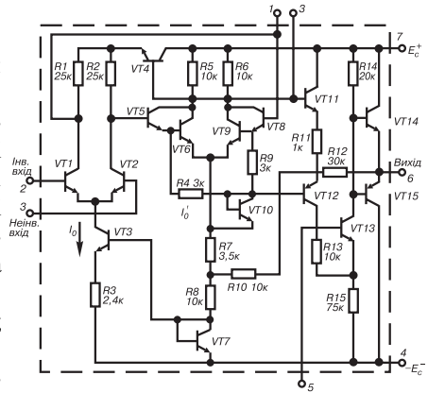
Операційний підсилювач

Slide 2
Ідеальним ОП називається підсилювач, що володіє дуже високими або,як прийнято говорити, ідеальними параметрами. Основні характеристикитакого ОУ: коефіцієнт посилення нескінченно великий ; смуга пропускання нескінченно велика ; вхідний опір нескінченно велике ; вихідний опір нескінченно малий ; вихідна напруга дорівнює нулю при нульовій напрузі на вході.
Параметри ідеального ОП

Slide 3
Коефіцієнт посилення ОП визначається відношенням зміни вихідної напруги до напруги між диференціальними входами підсилювача при розімкнутому колі зворотного зв'язку. В сучасних ОП величина коефіцієнта посилення досягає десятків, а іноді й сотень тисяч. Коефіцієнт посилення ОУ без зворотного зв'язку залежить від опору навантаження, температури навколишнього середовища, напруги живлення та ін. ОП рідко використовуються з розімкненим колом зворотного зв'язку, за винятком випадків застосування в компараторах напруги.
Коефіцієнт підсилення

Slide 4
Якщо частина вихідної напруги повертається через коло зворотного зв'язку до входу підсилювача, то такий зв'язок називається зворотнім. Якщо, напруга зворотного зв'язку віднімається від вхідного напруги, зворотний зв'язок називається негативним, якщо ж вона додається до вхідної напруги, такий зв'язок називається позитивним.
Принципи негативного зворотного зв'язку.

Slide 5
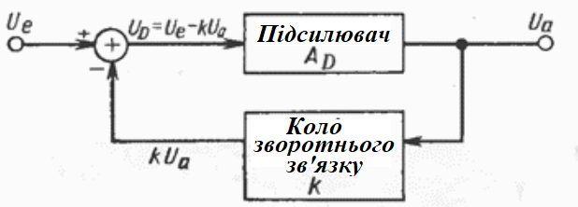
Припустимо, що вхідна напруга змінилася від нуля до деякого позитивного значення Ue. У перший момент часу вихідна напруга Ua, а отже, і напруга зворотного зв'язку kUa також дорівнюють нулю. При цьому напруга, що прикладається до входу операційного підсилювача, складе Ud=Ua . Так як це напруга підсилюється підсилювачем з великим коефіцієнтом підсилення Ad, то величина Ua швидко зросте до деякого позитивного значення і разом з нею зросте також величина kUa. Це призведе до зменшення напруги Ud, прикладеного до входу підсилювача. Той факт, що вихідна напруга впливає на вхідну напругу, причому так, що цей вплив спрямований в бік, протилежний змін вхідної величини, і є проявом негативного зворотного зв'язку. В розглянутому випадку буде досягнуто стійкий стан. При цьому встановиться така величина вихідної напруги, що буде виконуватися умова Ua= Ad* Ud= Ad(Ue- kUa)
Принципи негативного зворотного зв'язку.

Slide 6
Звідки
Принципи негативного зворотного зв'язку.
Якщо
Таким чином, з цього співвідношення випливає, що коефіцієнт посилення підсилювача зі зворотним зв'язком визначається тільки зворотним зв'язком і не залежить від параметрів самого підсилювача. У найпростішому випадку ланцюг зворотного зв'язку є подільник напруги.

Slide 7
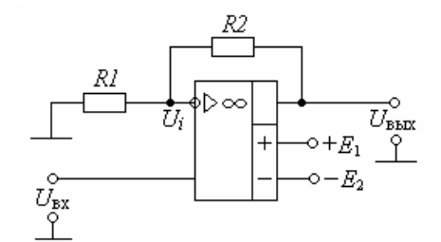
Неінвертуючий підсилювач напруги.

Slide 8
Неінвертуючий підсилювач напруги.

Slide 9
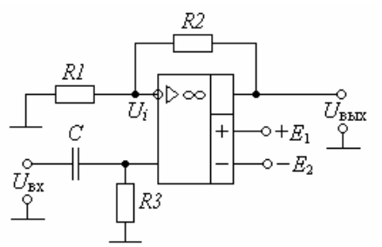
Неінвертуючий підсилювач постійного струму.

Slide 10
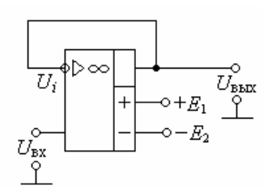
Повторювач напруги.
Uвих=Ui
Uвх=Ui
Uвих= Uвх
Ku=1

Slide 11
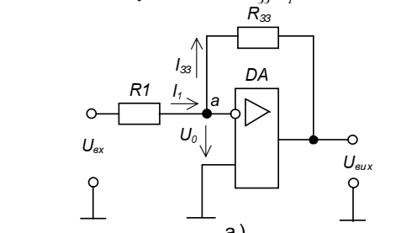
Інвертуючий підсилювач напруги.
I1+Iзз+Iвхоп=0
Iвхоп
I1=-Iзз (1)
Ui=0=Ua

